Slide 1
الفصل الدراسي الثاني
مبادئ الاقتصاد
قصد 211
للصف الثاني الثانوي / توحيد المسارات
للصف الثالث الثانوي /التعليم الفني والمهني
الصفحات 77 - 85

Slide 2
توازن السوق
توازن السوق.
كمية وسعر التوازن.
نترجم التوازن إلى رسم بياني.
التغيرات المؤثرة في سعر التوازن.
التوازن في سوق مملكة البحرين.

Slide 3
أهداف الدرس
يُتَوَقَع من الطالب في نهاية هذا الدرس أن:
يُعرف توازن السوق.
يحدد كمية وسعر التوازن.
يترجم التوازن إلى رسم بياني.
يحيط بالتغيرات المؤثرة في سعر التوازن.
يدرك جهود مملكة البحرين في توازن السوق.
وزارة التربية والتعليم – العام الدراسي 2022-2023 قصد 211 -805 مبادئ الاقتصاد الدرس: توازن السوق

Slide 4
النشاط الاستهلالي
مؤسسة الألماس لبيع السيارات المستعملة
سعر السيارة الواحدة | عدد السيارات المطلوبة | عدد السيارات المعروضة
10000 د.ب. | 0 | 1000
9000 د.ب. | 100 | 900
8000 د.ب. | 200 | 800
7000 د.ب. | 300 | 700
6000 د.ب. | 400 | 600
5000 د.ب. | 500 | 500
4000 د.ب. | 600 | 400
3000 د.ب. | 700 | 300
2000 د.ب. | 800 | 200
انظر إلى الجدول أعلاه، ثم أجب عن الأسئلة الآتية:
• حدد الكمية المطلوبة في الجدول السابق.
• حدد الكمية المعروضة في الجدول السابق.
• ما علاقة السعر والكمية المعروضة في السوق؟
• حدد السعر الذي تتساوى عنده الكمية المطلوبة والكمية المعروضة.
وزارة التربية والتعليم – العام الدراسي 2022-2023 قصد 211 -805 مبادئ الاقتصاد الدرس: توازن السوق

Slide 5
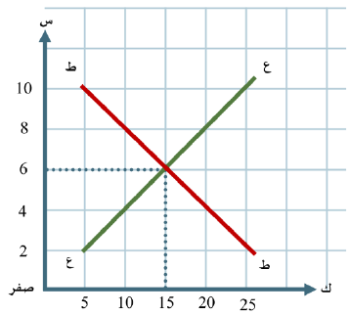
سوق المنافسة الكاملة
توزان السوق (Market Equilibrium):
يقوم السوق بالتنسيق بين اختيارات المشترين والبائعين، وتحقيق التوافق بين قراراتهم عن طريق السعر، وهذا ما يسمى بتوازن السوق.
سعر التوازن (Equilibrium Price):
هو السعر المتحقق فعلًا في السوق، بتساوي الكمية التي يكون المستهلكون مستعدين لشرائها من السلعة أو الخدمة، مع الكمية التي يكون المنتجون مستعدين لعرضها منها.
كمية التوازن (Equilibrium Quantity):
هي تساوي الكمية المطلوبة والكمية المعروضة عند سعر معين.
وزارة التربية والتعليم – العام الدراسي 2022-2023 قصد 211 -805 مبادئ الاقتصاد الدرس: توازن السوق

Slide 6
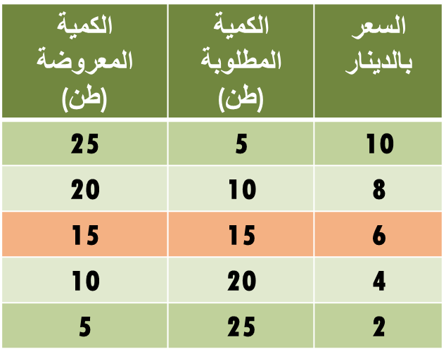
تحليل توازن قوى الطلب والعرض
العرض والطلب يختلفان من حيث علاقتهما بسعر السلعة في السوق.
سعر السلعة يتحدد بتفاعل قوى العرض (المنتجين) وقوى الطلب (المستهلكين).
سعر التوازن يتحقق عندما تتساوى الكميات المطلوبة مع الكميات المعروضة في السوق.
عند السعر 6 دنانير يرغب المشترون في شراء 15 وحدة من السلعة، والبائعون في بيع 15 وحدة من السلعة نفسها، وهذا السعر يطلق عليه سعر التوزان Equilibrium Price بكمية التوازن Equilibrium Quantity وهي في هذه الحالة 15 وحدة.
وزارة التربية والتعليم – العام الدراسي 2022-2023 قصد 211 -805 مبادئ الاقتصاد الدرس: توازن السوق

Slide 7
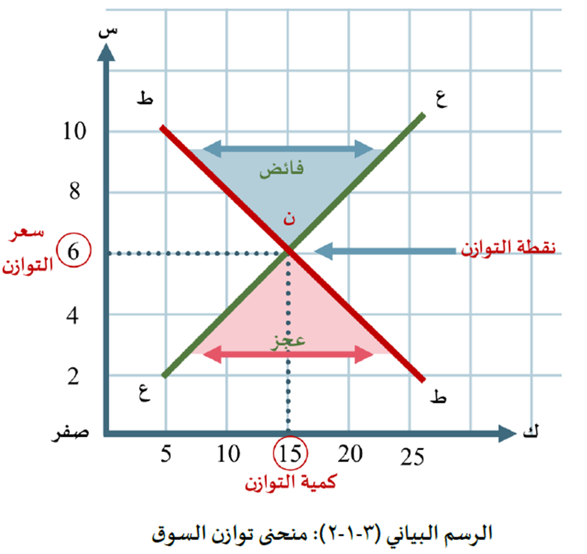
تحليل توازن قوى الطلب والعرض
نستطيع أن نستخلص النتائج التالية:
الفائض: إذا طغت قوى العرض على قوى الطلب فإن السعر يميل إلى الانخفاض.
العجز: إذا طغت قوى الطلب على قوى العرض فإن السعر يميل إلى الارتفاع.
التوازن: إذا تساوت قوى العرض مع قوى الطلب عند سعر معين.
في الرسم البياني (2-1-3) يتحدد السعر بتقاطع منحنى الطلب مع منحنى العرض ع في نقطة ن حيث يتحدد سعر التوازن بـ 6 دنانير وكمية التوازن بـ 15 وحدة.
وزارة التربية والتعليم – العام الدراسي 2022-2023 قصد 211 -805 مبادئ الاقتصاد الدرس: توازن السوق

Slide 8
تحليل توازن قوى الطلب والعرض
دقيقتان
نشاط فردي 3-1-1
ادرس بيانات جدول الكميات المطلوبة والمعروضة من الطحين في سوق المنامة ثم أجب عن الأسئلة الآتية:
حول بيانات الجدول السابق إلى رسم بياني محددًا عليه:
كمية التوزان – سعر التوازن – نقطة التوازن – منطقتي الفائض والعجز.
وزارة التربية والتعليم – العام الدراسي 2022-2023 قصد 211 -805 مبادئ الاقتصاد الدرس: توازن السوق

Slide 9
التغيرات في ظروف الطلب والعرض
1. تغير ظروف الطلب مع ثبات ظروف العرض:
تتغير ظروف الطلب زيادة أو نقصانًا من قبل المستهلكين بفرض ثبات الكمية المنتجة، على بعض السلع نتيجة عدة أسباب منها:
• دخول مستهلكين جدد للسوق.
• إقبال المستهلكين على شراء السلعة.
• تغير أذواق المستهلكين ورغباتهم وتطورها.
• ارتفاع أسعار السلع البديلة.
وزارة التربية والتعليم – العام الدراسي 2022-2023 قصد 211 -805 مبادئ الاقتصاد الدرس: توازن السوق

Slide 10
التغيرات في ظروف الطلب والعرض
دقيقتان
نشاط فردي 3-1-2
أمامك حالة رسم بياني لزيادة الطلب مع ثبات العرض، وآخر نقص الطلب مع ثبات الكمية المعروضة:
1- لاحظ أين تحرك منحنى الطلب في الحالتين؟
2- حدد سعر التوازن وكميته في حالة زيادة أو نقص الطلب.
وزارة التربية والتعليم – العام الدراسي 2022-2023 قصد 211 -805 مبادئ الاقتصاد الدرس: توازن السوق

Slide 11
التغيرات في ظروف الطلب والعرض
2. تغير ظروف العرض مع ثبات ظروف الطلب:
قد تتغير الكمية المعروضة زيادة أو نقصانًا مع ثبات الكمية المطلوبة لعدة أسباب منها:
• الانخفاض العام في تكاليف إنتاج السلعة.
• الانخفاض العام في أسعار عناصر الإنتاج.
• التطور والتحسن التكنولوجي للإنتاج.
وزارة التربية والتعليم – العام الدراسي 2022-2023 قصد 211 -805 مبادئ الاقتصاد الدرس: توازن السوق

Slide 12
التغيرات في ظروف الطلب والعرض
دقيقتان
نشاط فردي 3-1-3
أمامك حالة رسم بياني لزيادة العرض مع ثبات الطلب، وآخر نقص العرض مع ثبات الكمية المطلوبة:
1- لاحظ أين تحرك منحنى العرض في الحالتين؟
2- حدد سعر التوازن وكميته في حالة زيادة أو نقص العرض.
وزارة التربية والتعليم – العام الدراسي 2022-2023 قصد 211 -805 مبادئ الاقتصاد الدرس: توازن السوق

Slide 13
التغيرات في ظروف الطلب والعرض
3. تغير ظروف الطلب وظروف العرض معاً.
من المحتمل أن تتغير ظروف العرض والطلب معًا وفي الوقت نفسه، وهذا يشمل الحالات الآتية:
• زيادة الطلب مع نقص العرض.
• زيادة العرض مع نقص الطلب.
• زيادة الطلب والعرض معًا.
• نقصان الطلب والعرض معًا.
وزارة التربية والتعليم – العام الدراسي 2022-2023 قصد 211 -805 مبادئ الاقتصاد الدرس: توازن السوق

Slide 14
التغيرات في ظروف الطلب والعرض
دقيقتان
نشاط جماعي 3-1-1
تعاون مع زملائك لاستكمال كتابة حالة المنحنيات التالية وتحديد نقطة التوازن الجديدة:
وزارة التربية والتعليم – العام الدراسي 2022-2023 قصد 211 -805 مبادئ الاقتصاد الدرس: توازن السوق

Slide 15
جهود مملكة البحرين في تحقيق توازن السوق
تبنت معظم الدول في العالم نظمًا اقتصادية لحل المشكلات:
النظام الاقتصادي الرأسمالي من أقدم النظم الاقتصادية المعاصرة التي تعتمد على الملكية الفردية وحرية الفرد في توظيف ما يملكه من عوامل الإنتاج لتحقيق الأرباح.
النظام الاقتصادي الاشتراكي الذي تمتلك الدولة فيه عوامل الإنتاج.
النظام الاقتصادي المختلط يجمع بين مزايا النظامين ويتلافى عيوبهما، وقد تبنت مملكة البحرين من خلال الحرية الاقتصادية للأفراد مع توجيه وتخطيط من قبل الدولة حيث تمتلك الدولة الصناعات المهمة التي يعرف عنها الأفراد كالنفط والنقل والكهرباء والاتصالات حتى مع تخصيص بعضها يبقى للدولة دور الإشراف والمحافظة على نوعية وجودة المنتج والخدمة.
وزارة التربية والتعليم – العام الدراسي 2022-2023 قصد 211 -805 مبادئ الاقتصاد الدرس: توازن السوق

Slide 16
جهود مملكة البحرين في تحقيق توازن السوق
ومن خصائص النظام المختلط حرص الدولة على إعداد الخطة الاقتصادية التي تحقق التوظيف الكامل لعناصر الإنتاج في المجتمع، ومواجهة التضخم، والسعي إلى المحافظة على تحقيق توزان السوق من السلع و الخدمات من خلال تنفيذ الآتي:
وضع السياسات النقدية والمالية.
الرقابة العامة على رؤوس الأموال.
إعادة توزيع الدخل من خلال الرسوم والضرائب.
تقديم الدعم والإعانات والخدمات للمجتمع.
وزارة التربية والتعليم – العام الدراسي 2022-2023 قصد 211 -805 مبادئ الاقتصاد الدرس: توازن السوق

Slide 17
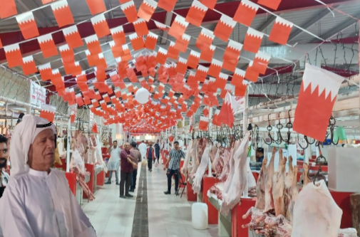
جهود مملكة البحرين في تحقيق توازن السوق
دقيقتان
نشاط فردي 3-1-4
تحرص مملكة البحرين على تحقيق التوزان في توفير السلع والخدمات الضرورية خلال المناسبات كشهر رمضان والأعياد من كل عام، وضح جهود مملكة البحرين في تحقيق توزان السوق من خلال المؤسسات التالية:
• وزارة الصناعة والتجارة.
• غرفة تجارة وصناعة البحرين.
• إدارة حماية المستهلك.
• شركة البحرين لمطاحن الدقيق.
وزارة التربية والتعليم – العام الدراسي 2022-2023 قصد 211 -805 مبادئ الاقتصاد الدرس: توازن السوق

Slide 18
التقويم
اضغط على مربع الإجابة الصحيحة في ما يلي:
منطقة الفائض في منحنى العرض والطلب (توازن السوق) تعني:
الكمية المعروضة تساوي الكمية المطلوبة.
الكمية المعروضة أكبر من الكمية المطلوبة.
الكمية المعروضة والمطلوبة تساوي صفر.
الكمية المطلوبة أكبر من الكمية المعروضة.
وزارة التربية والتعليم – العام الدراسي 2022-2023 قصد 211 -805 مبادئ الاقتصاد الدرس: توازن السوق

Slide 19
التقويم
2. يتحدد سعر السلعة بناءً على تفاعل قوى:
العرض
الطلب
كل ما ذكر صحيح
العرض والطلب
وزارة التربية والتعليم – العام الدراسي 2022-2023 قصد 211 -805 مبادئ الاقتصاد الدرس: توازن السوق

Slide 20
التقويم
3- من الضروري أن تتساوى الكمية المعروضة من السلعة في السوق مع الكمية المنتجة.
خطأ
صح
وزارة التربية والتعليم – العام الدراسي 2022-2023 قصد 211 -805 مبادئ الاقتصاد الدرس: توازن السوق

Slide 21
التقويم
4.انتقال منحنى العرض إلى جهة اليمين يدل على انخفاض أسعار المواد الأولية الداخلية في إنتاج السلعة.
خطأ
صح
وزارة التربية والتعليم – العام الدراسي 2022-2023 قصد 211 -805 مبادئ الاقتصاد الدرس: توازن السوق

Slide 22
التقويم
أجب عن الأسئلة الآتية:
1. ما المقصود بتوازن السوق؟
ج1: يقوم السوق بالتنسيق بين اختيارات المشترين والبائعين، وتحقيق التوافق بين قراراتهم عن طريق السعر، وهذا ما يسمى بتوازن السوق
2. أنظر إلى الشكل الآتي، ثم أجب عن الأسئلة التي تليه.
أ. حدد على الرسم نقطة التوزان ومنطقتي الفائض والعجز.
ب. استخرج من الرسم سعر التوزان وكمية التوزان.
تأكد من إجابتك
وزارة التربية والتعليم – العام الدراسي 2022-2023 قصد 211 -805 مبادئ الاقتصاد الدرس: توازن السوق

Slide 23
التقويم
ج2.
أ-
ب- سعر التوزان = 30 دينار
كمية التوازن = 150 طن
وزارة التربية والتعليم – العام الدراسي 2022-2023 قصد 211 -805 مبادئ الاقتصاد الدرس: توازن السوق

Slide 24
نهاية الدرس
شكراً لكم ،، تنمياتنا لكم بالتوفيق
للمزيد من المعلومات
زيارة البوابة التعليمية www.edunet.bh
حل أسئلة الكتاب (ص85)
وزارة التربية والتعليم – العام الدراسي 2022-2023 قصد 211 -805 مبادئ الاقتصاد الدرس: توازن السوق

Slide 25
أضغط على السهم للانتقال إلى السؤال التالي
وزارة التربية والتعليم – العام الدراسي 2022-2023 قصد 211 -805 مبادئ الاقتصاد الدرس: توازن السوق

Slide 26
أضغط على السهم للرجوع إلى السؤال
وزارة التربية والتعليم – العام الدراسي 2022-2023 قصد 211 -805 مبادئ الاقتصاد الدرس: توازن السوق

Slide 27
أضغط على السهم للانتقال إلى السؤال التالي
وزارة التربية والتعليم – العام الدراسي 2022-2023 قصد 211 -805 مبادئ الاقتصاد الدرس: توازن السوق

Slide 28
أضغط على السهم للرجوع إلى السؤال
وزارة التربية والتعليم – العام الدراسي 2022-2023 قصد 211 -805 مبادئ الاقتصاد الدرس: توازن السوق

Slide 29
أضغط على السهم للانتقال إلى السؤال التالي
وزارة التربية والتعليم – العام الدراسي 2022-2023 قصد 211 -805 مبادئ الاقتصاد الدرس: توازن السوق

Slide 30
أضغط على السهم للرجوع إلى السؤال
وزارة التربية والتعليم – العام الدراسي 2022-2023 قصد 211 -805 مبادئ الاقتصاد الدرس: توازن السوق

Slide 31
أضغط على السهم للانتقال إلى السؤال التالي
وزارة التربية والتعليم – العام الدراسي 2022-2023 قصد 211 -805 مبادئ الاقتصاد الدرس: توازن السوق
وزارة التربية والتعليم – الفصل الدراسي الأول 2022-2023

Slide 32
أضغط على السهم للرجوع إلى السؤال
وزارة التربية والتعليم – العام الدراسي 2022-2023 قصد 211 -805 مبادئ الاقتصاد الدرس: توازن السوق

Slide 33
أضغط على السهم للانتقال إلى السؤال التالي
وزارة التربية والتعليم – العام الدراسي 2022-2023 قصد 211 -805 مبادئ الاقتصاد الدرس: توازن السوق
وزارة التربية والتعليم – الفصل الدراسي الأول 2022-2023

Slide 34
أضغط على السهم للرجوع إلى السؤال
وزارة التربية والتعليم – العام الدراسي 2022-2023 قصد 211 -805 مبادئ الاقتصاد الدرس: توازن السوق

